Slide 1

Tuần 16
Trao đổi: Vì cuộc sống yên bình
TIẾNG VIỆT 5
Tập 1

Slide 2



Slide 3

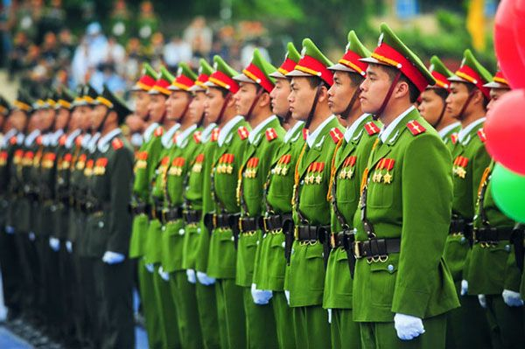
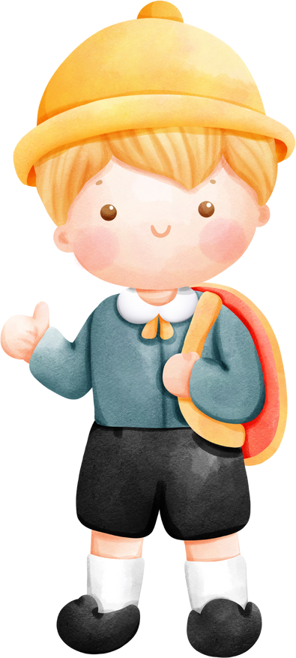
Em cảm nhận như thế nào về các cô chú công an (cảnh sát).

Slide 4


Slide 5





HOẠT ĐỘNG 1:
CHUẨN BỊ

Slide 6
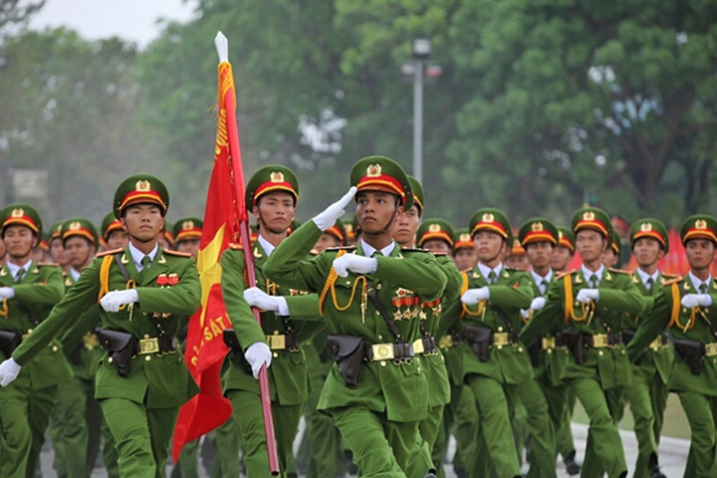
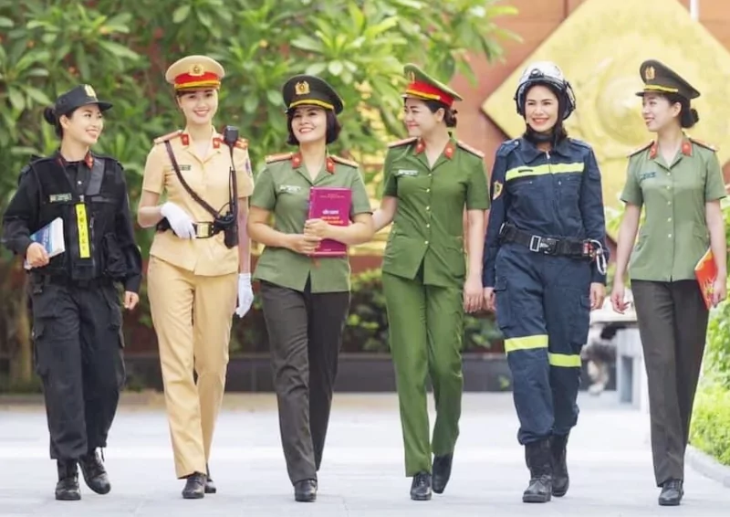
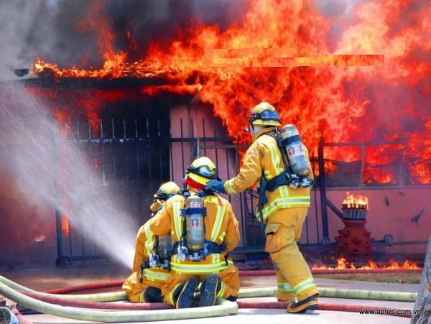
Bài tập 1: Chọn 1 trong 2 đề sau:
Đề bài 1: Trao đổi về một câu chuyện (hoặc bài thơ) đã học, đã đọc hoặc được nghe kể về các cô chú công an (cảnh sát).
M: Câu chuyện trong bài đọc 32 phút giành sự sống.

Slide 7
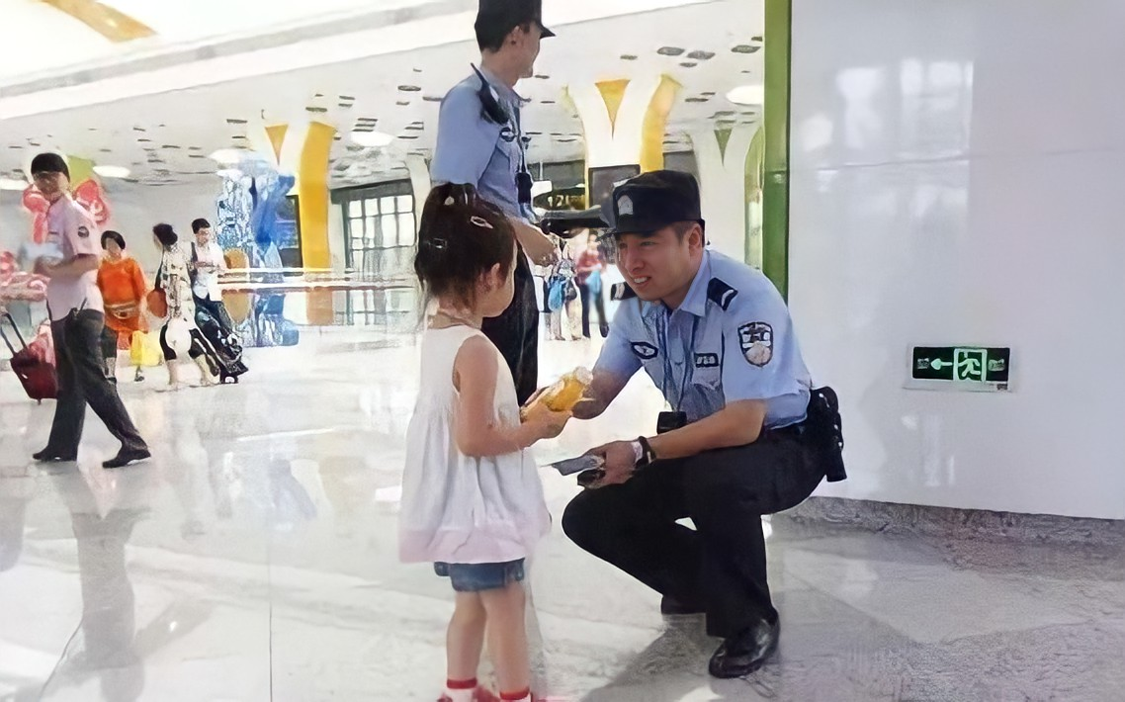
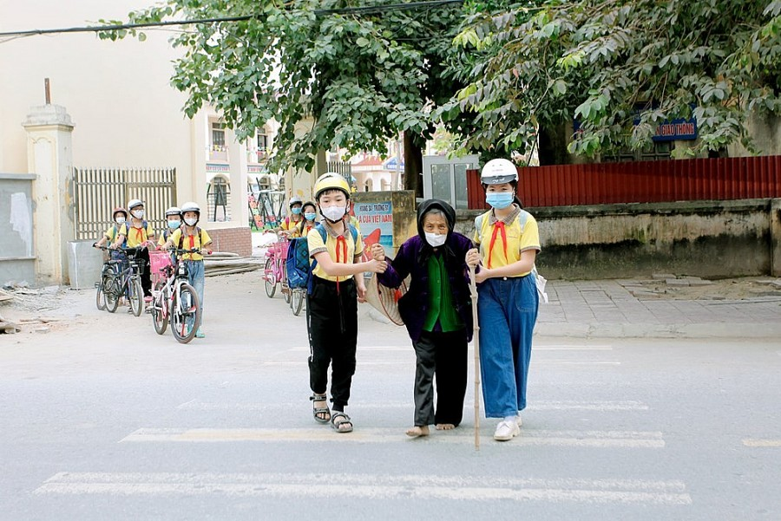
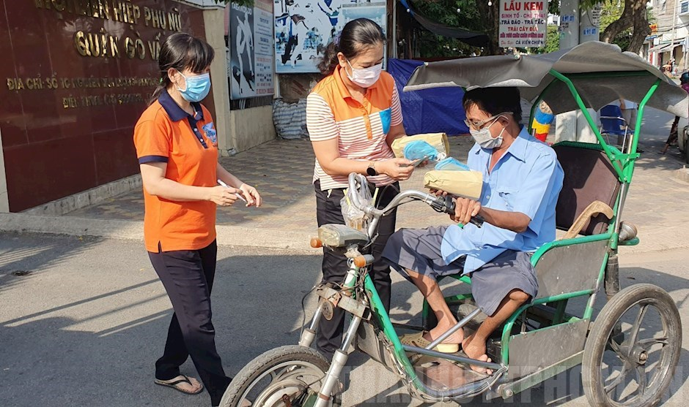
Bài tập 1: Chọn 1 trong 2 đề sau:
Đề bài 2: Trao đổi về một việc mà em (hoặc bạn em) đã làm nhằm đảm bảo an toàn cho bản thân hoặc những người xung quanh.
M: Gặp một em bé bị lạc trong siêu thị, bạn em dẫn em bé đến gặp bác bảo vệ để nhờ giúp đỡ.

Slide 8
HƯỚNG DẪN, CHIA SẺ THEO GỢI Ý
Đề 1
Đề 2
Em sẽ trao đổi về bài thơ (câu chuyện) nào? Vì sao?
Em sẽ trao đổi về việc làm nào? Việc làm đó của ai? Vì sao em muốn trao đổi với các bạn và cô (thầy) về việc làm đó?

Slide 9
HOẠT ĐỘNG 2:
TRAO ĐỔI

Slide 10
Cùng bạn trao đổi về trách nhiệm của những người công an nhân dân.
Lắng nghe GV nhận xét tiết học.

Slide 11


Slide 12



Lắng nghe GV nhận xét tiết học và rút kinh nghiệm.
Chuẩn bị trước Bài đọc 2: Chú công an.

Slide 13



Slide 14


